Slide 1

REPUBLIQUE DEMOCRATIQUE DU CONGO
Association sans but lucratif de développement et humanitaire
WOKOVU - ONG
RAPPORT ANNUEL D’ACTIVITES 2025
« Protéger - Éduquer - Autonomiser - Transformer »

Slide 2
Presentation de Wokovu-Ong
Organisation humanitaire et de développement fondée en 2017 à Lubumbashi.
Axes : protection, formation, santé, autonomisation.

Slide 3
Vision et Mission
Vision : société inclusive et résiliente.
Mission : renforcer la résilience des communautés vulnérables.

Slide 4
Contexte 2025
Vulnérabilité accrue des enfants et jeunes.
Pauvreté, déscolarisation, chômage et insécurité.

Slide 5
Objectifs stratégiques 2025
Autonomisation des jeunes.
Renforcement de la gouvernance.
Protection et assistance sociale.

Slide 6
Résultats clés 2025
57 jeunes formés.
2 021 personnes sensibilisées.
47 enfants vulnérables soutenus

Slide 7
Santé communautaire
Centre médical temporairement suspendu.
Relance planifiée en 2026.

Slide 8
Governance
Fonctionnement régulier des organes.
Transparence et redevabilité renforcées.

Slide 9
Ressources humaines
9 personnels et volontaires actifs.

Slide 10
Finances 2025
Budget mobilisé : 20 365 USD.
Dépenses : 18 758 USD.

Slide 11
Partenariats
Églises locales.
ONG partenaires.
Bailleurs privés.

Slide 12
Perspectives 2026
Relance centre médical.
Expansion formation.
Renforcement partenariats.

Slide 13
Remerciements
Merci à nos partenaires, bénévoles et communautés.

Slide 14
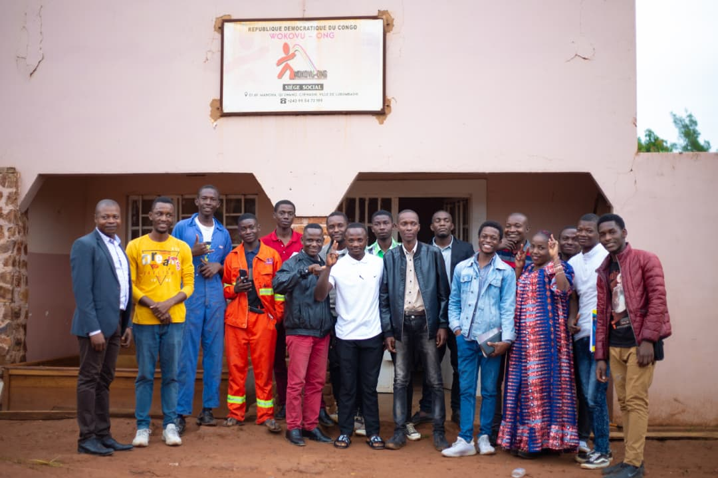
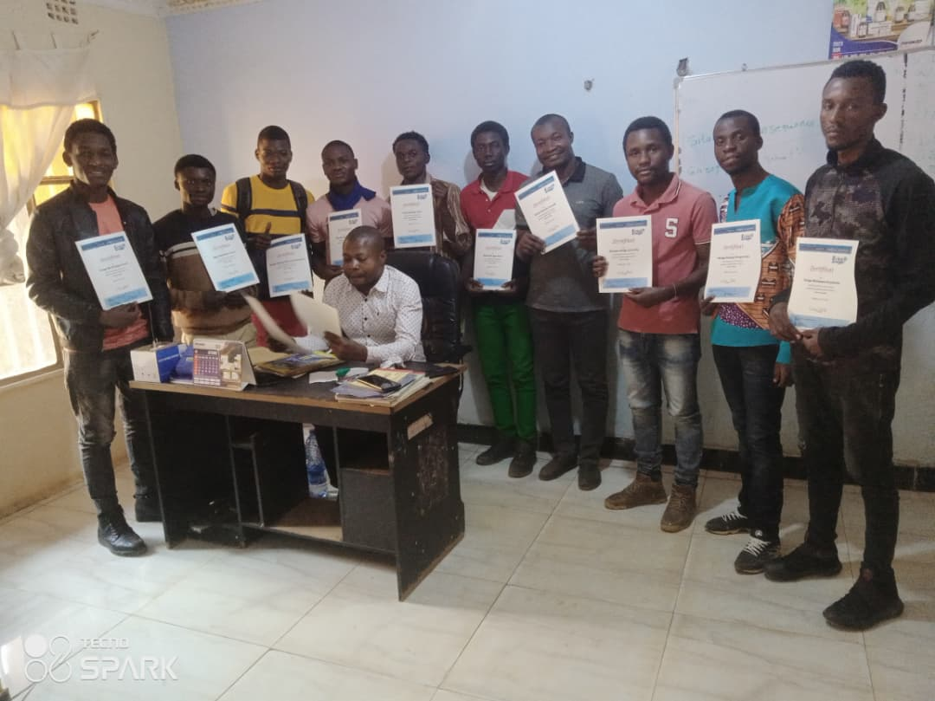
IMAGES

Slide 15
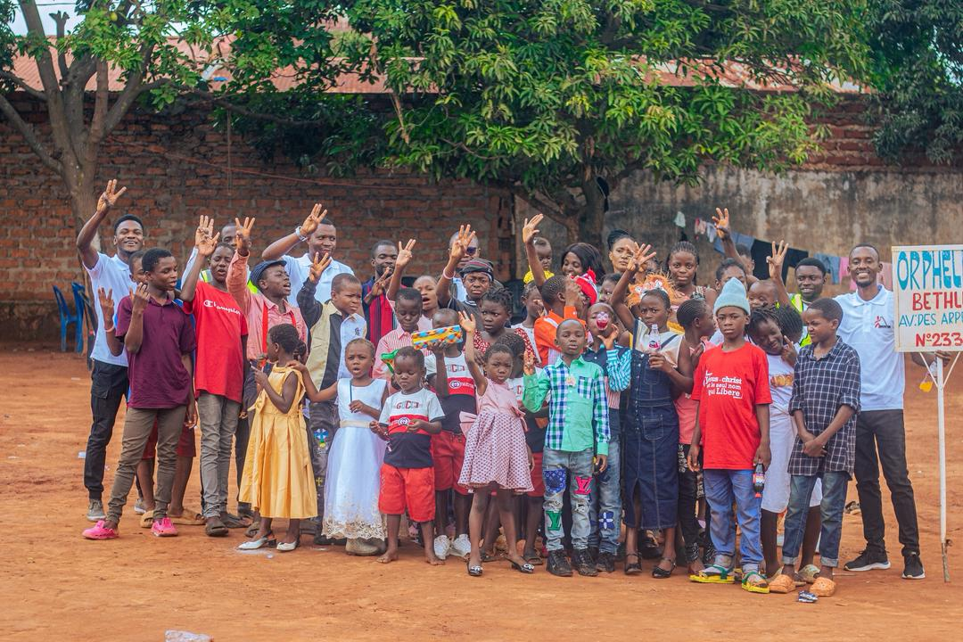

IMAGE D’ASSISTANCE SOCIALE

Slide 16
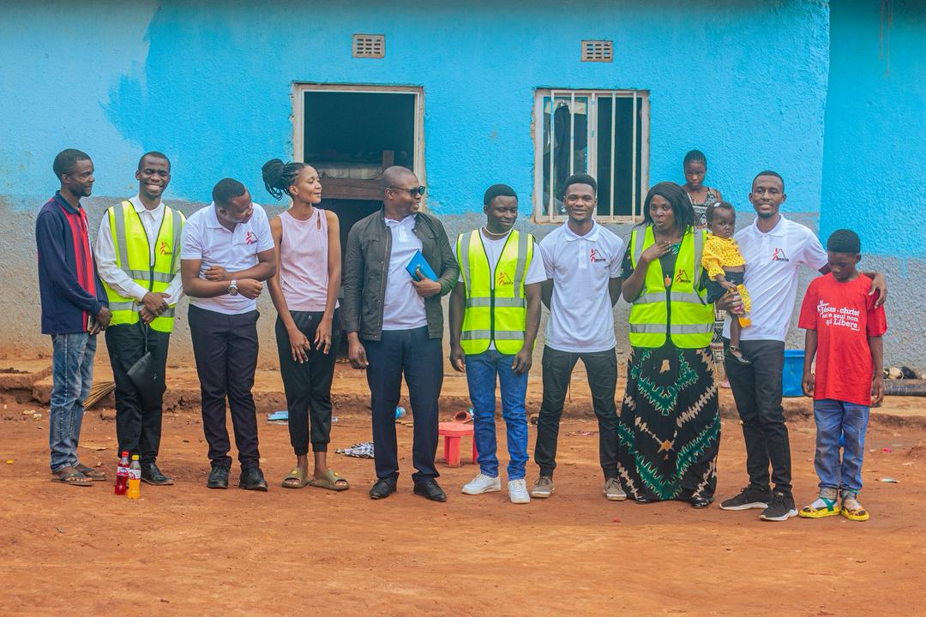
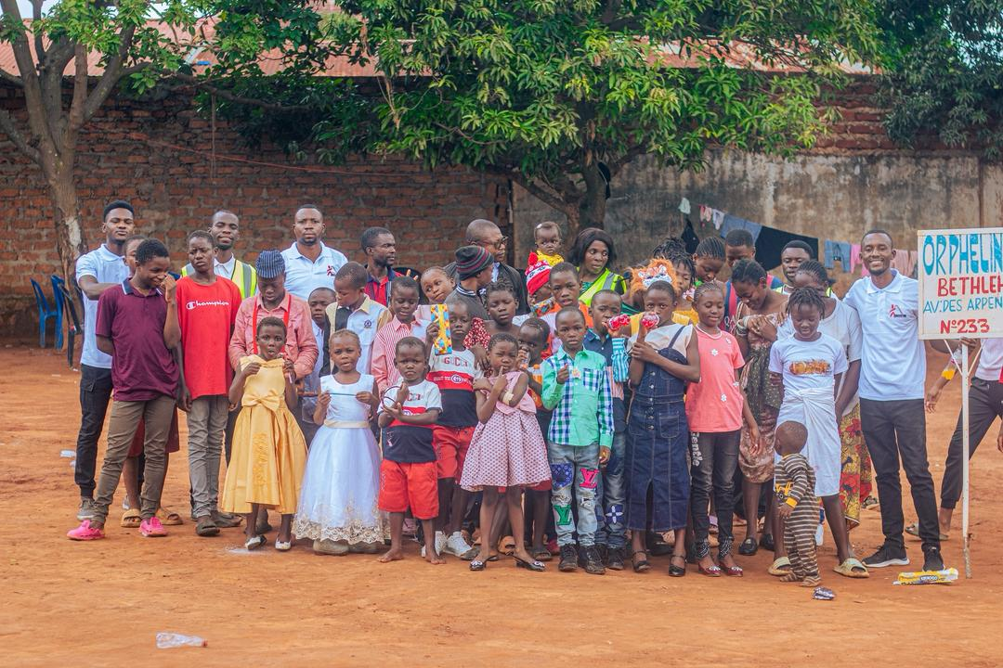
IMAGE D’ASSISTANCE SOCIALE

Slide 17


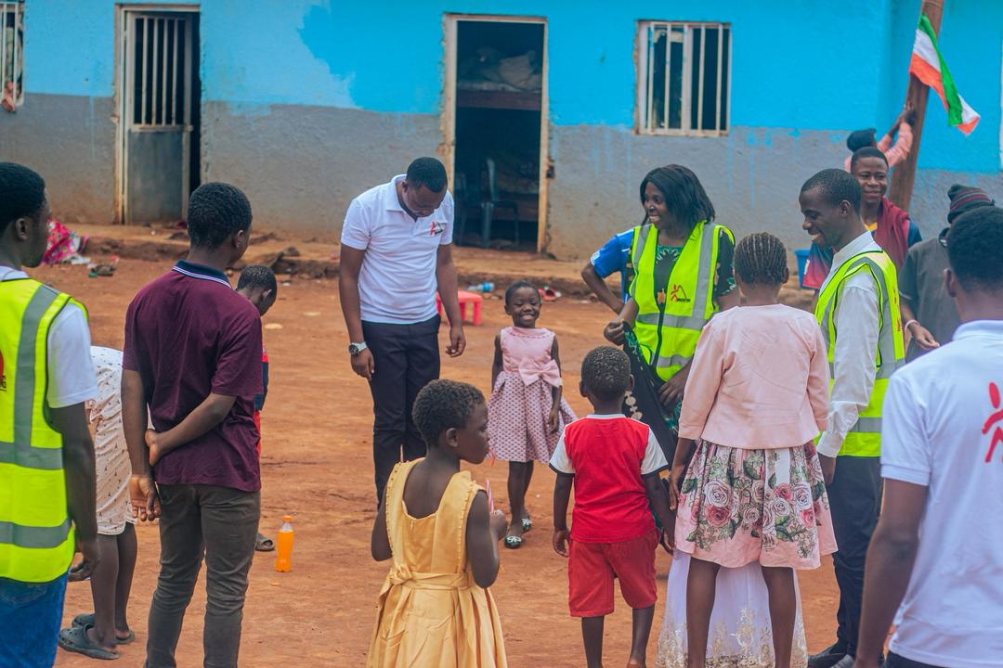
ASSISTANCE SOCIALE

Slide 18

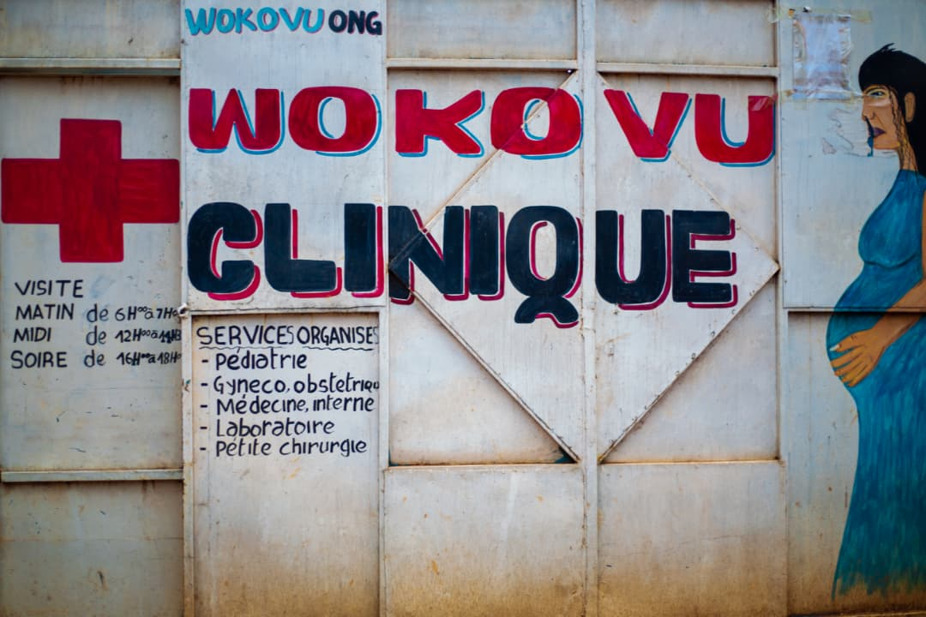
SANTE COMMUNAUTAIRE

Slide 19

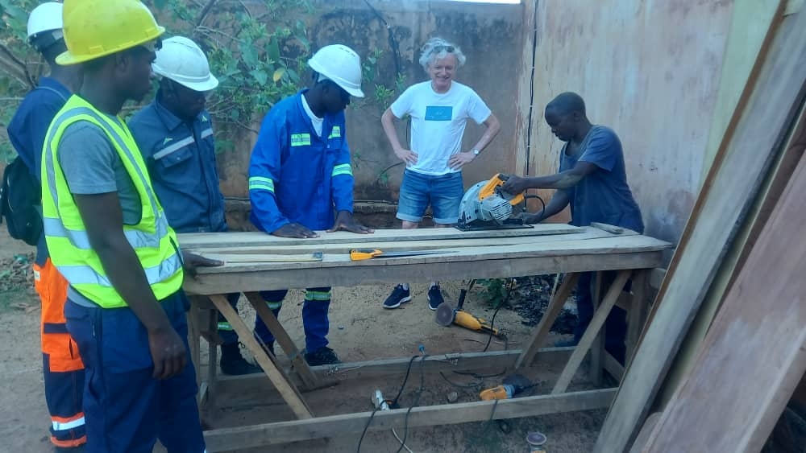
MENUISIERIE

Slide 20

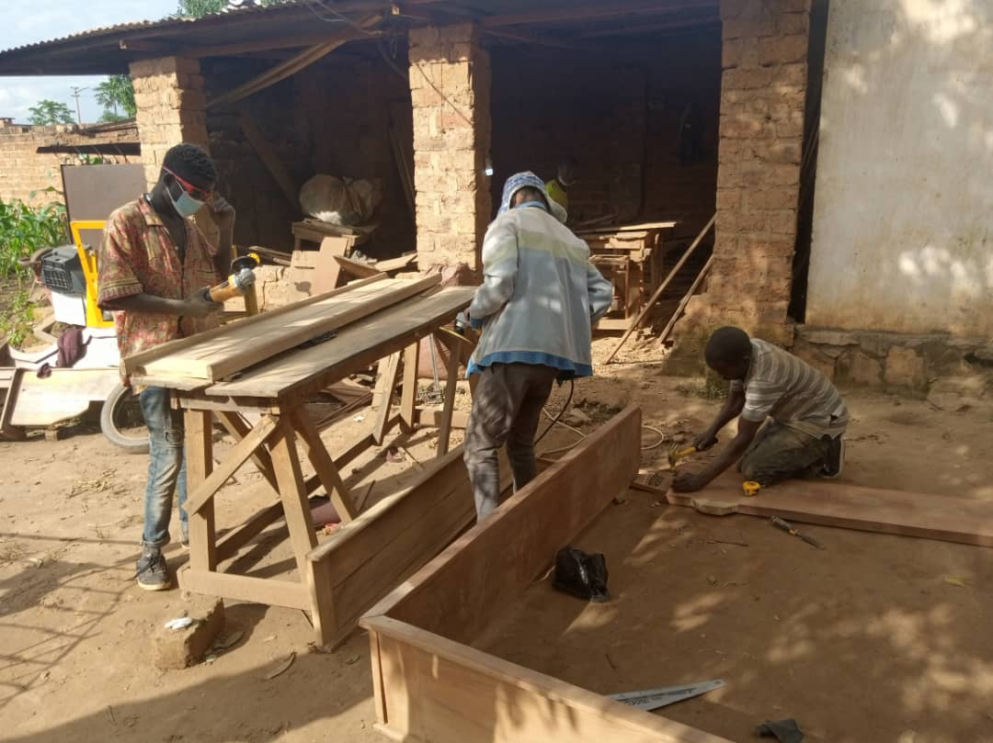
MENUISIERIE

Slide 21
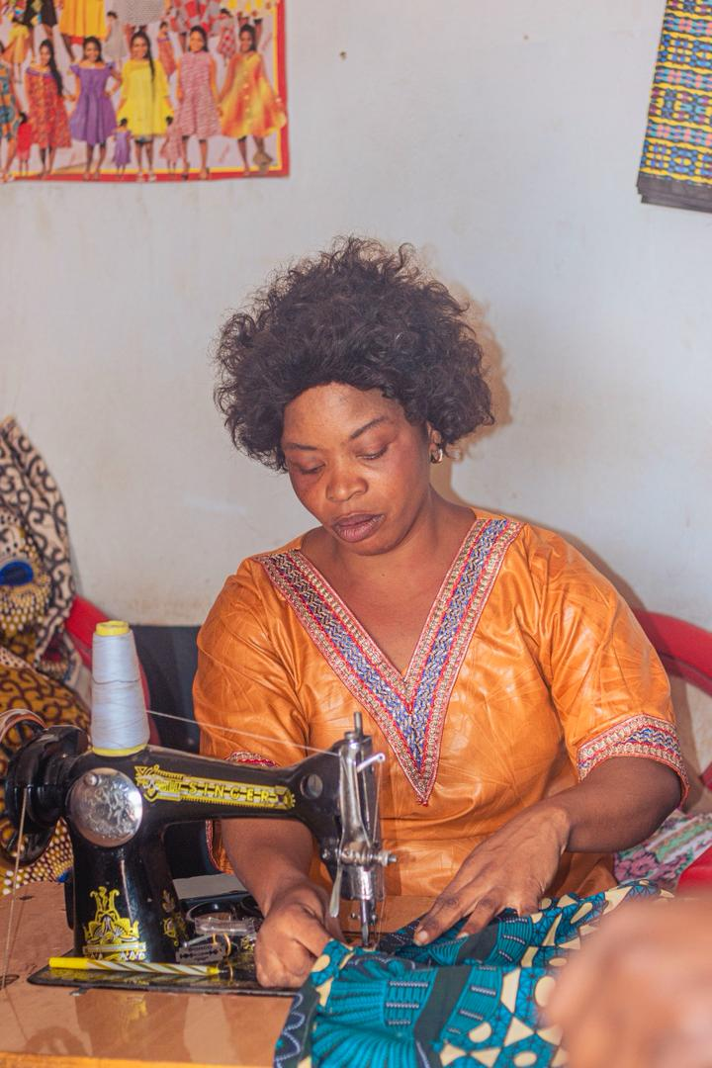
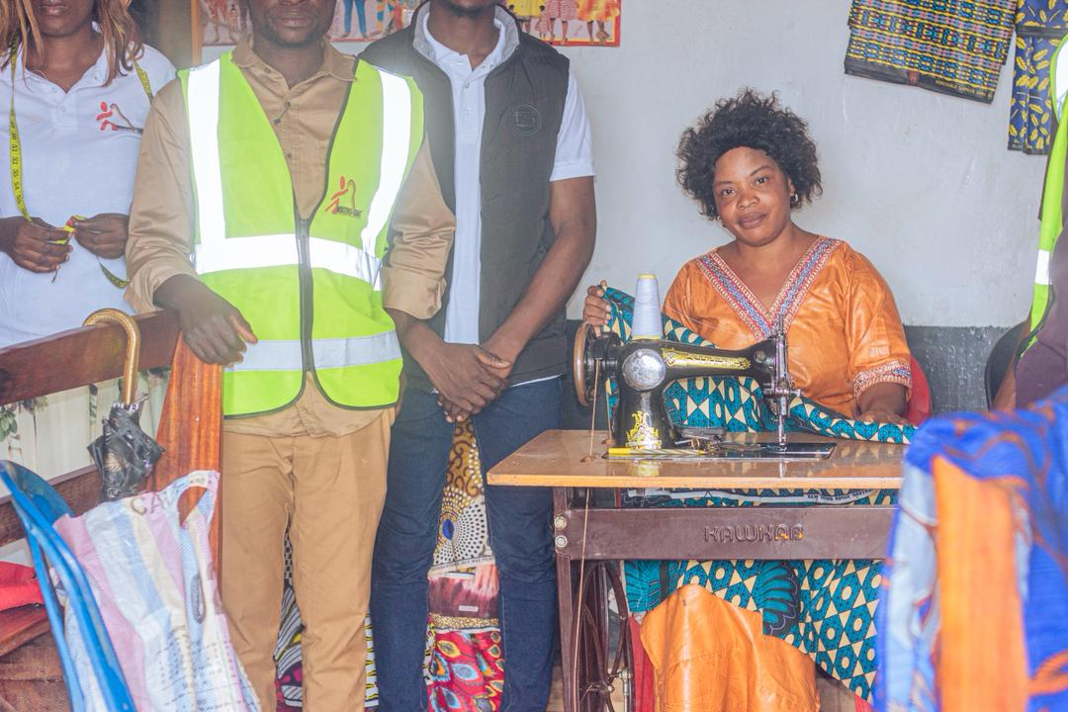
COUTURE

Slide 22
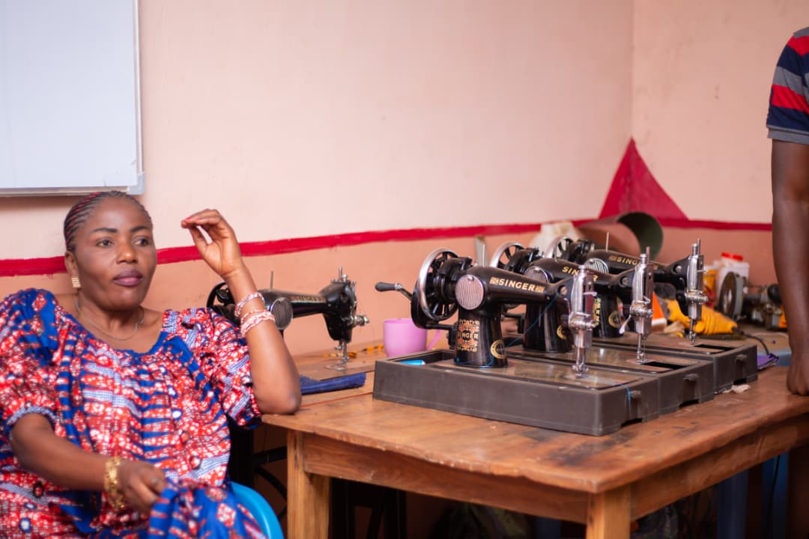
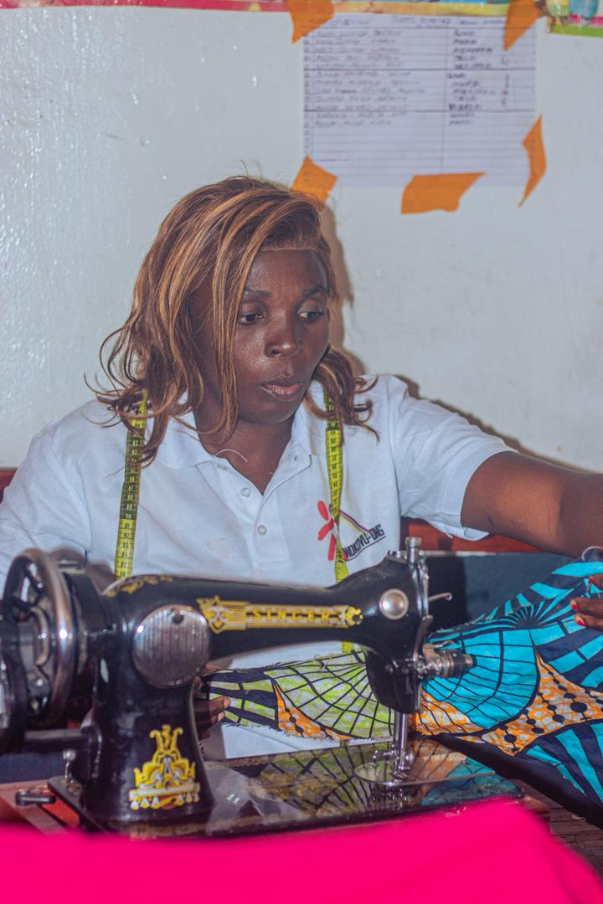
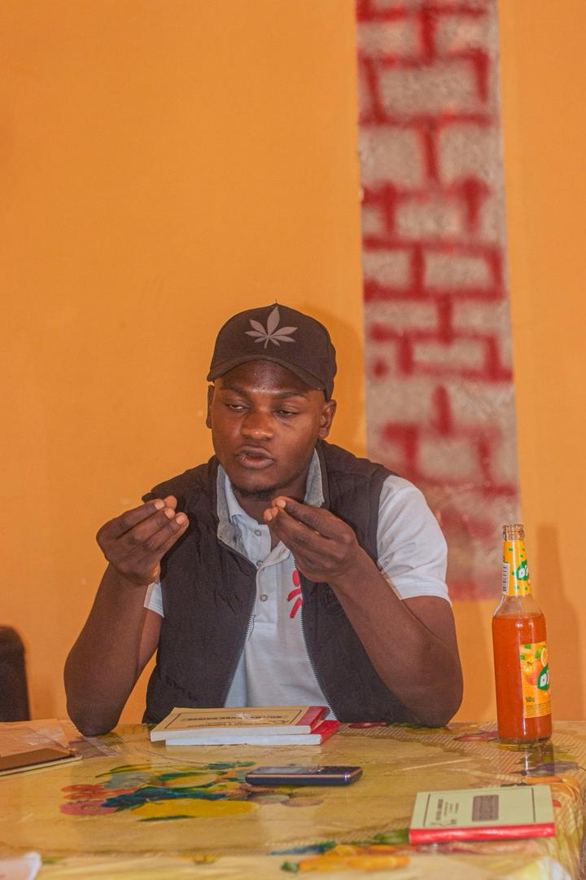
COUTURE

Slide 23
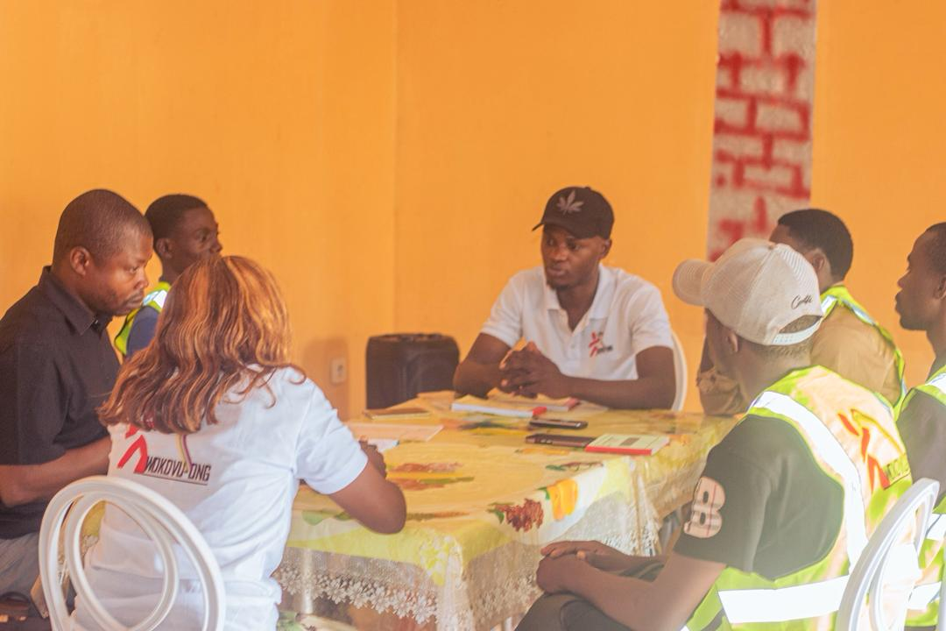
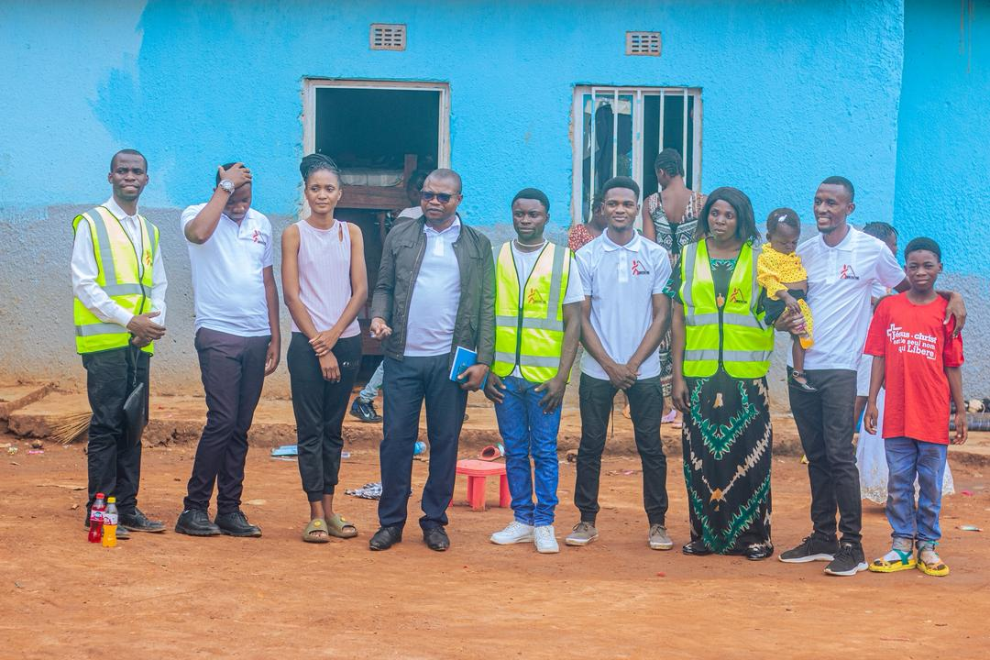
REUNION DE SERVICE

Slide 24
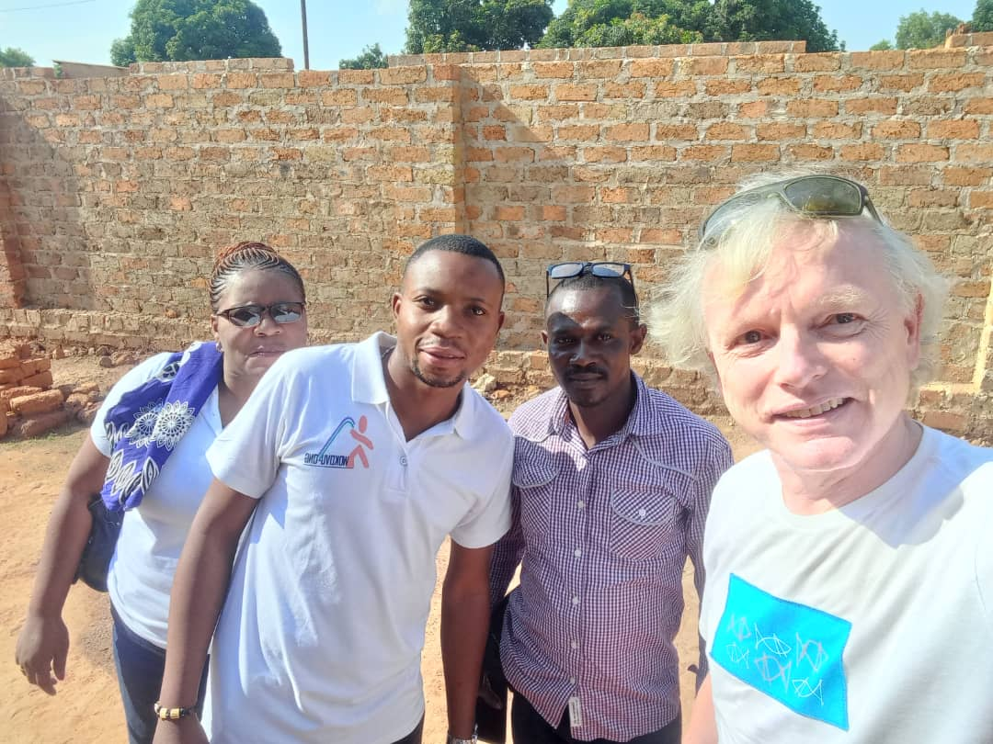
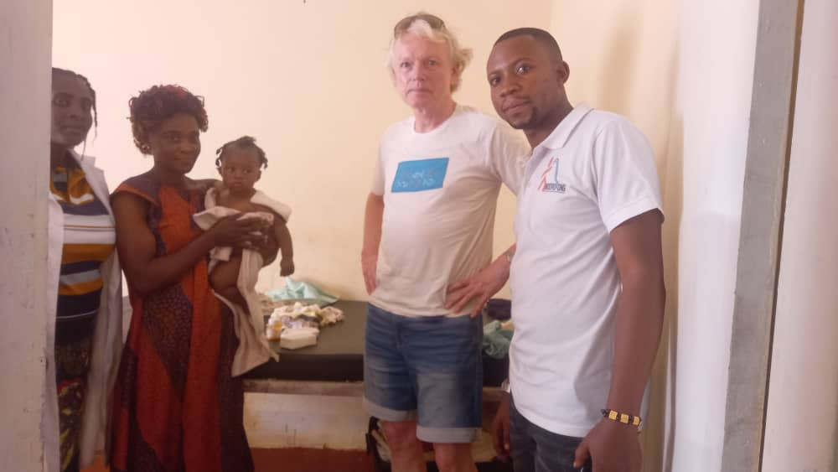
AUTRES PHOTOS

Slide 25
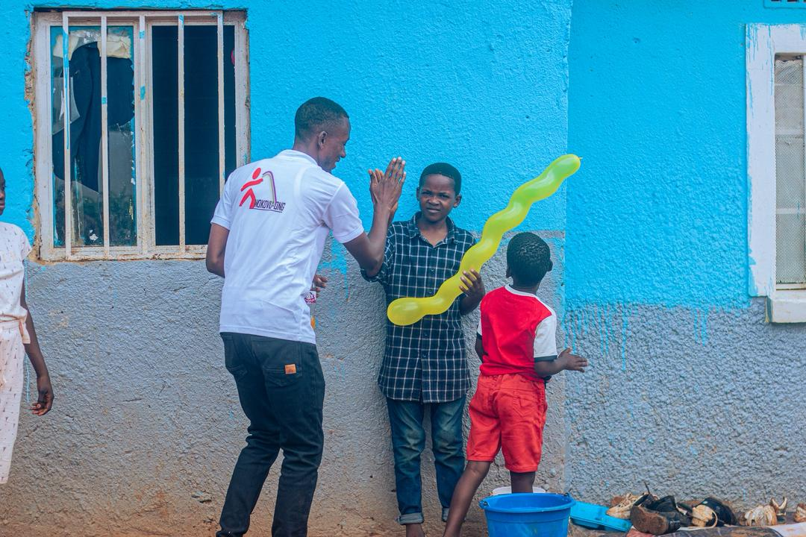
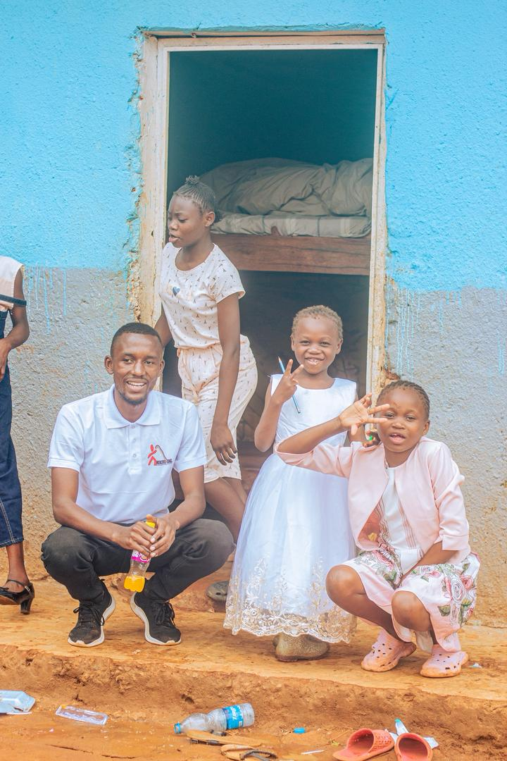
AUTRES IMAGES

Slide 26

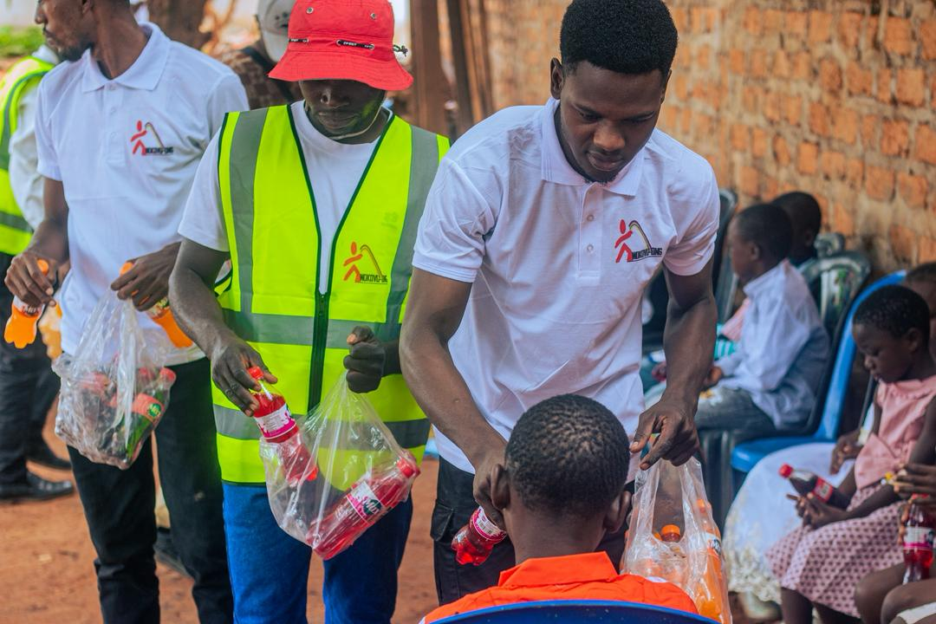
AUTRES IMAGES

Slide 27
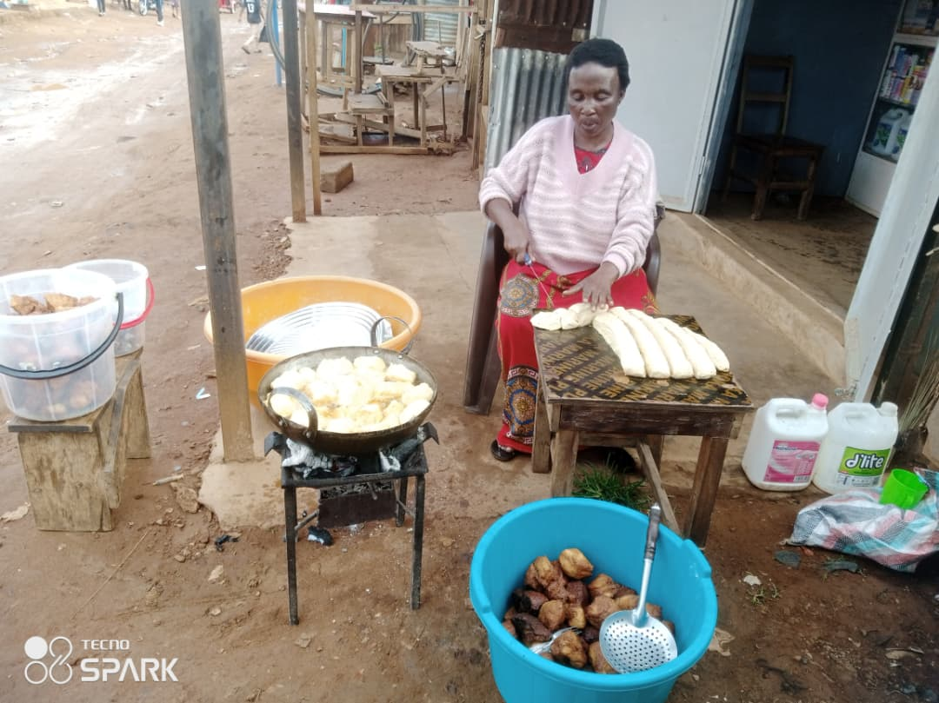
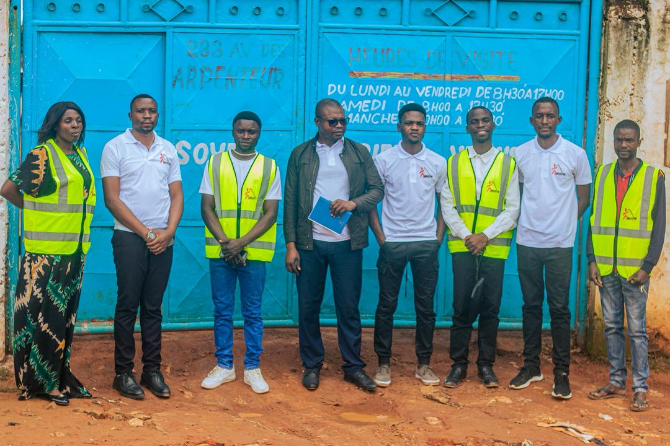
AUTONOMISATION

Slide 28
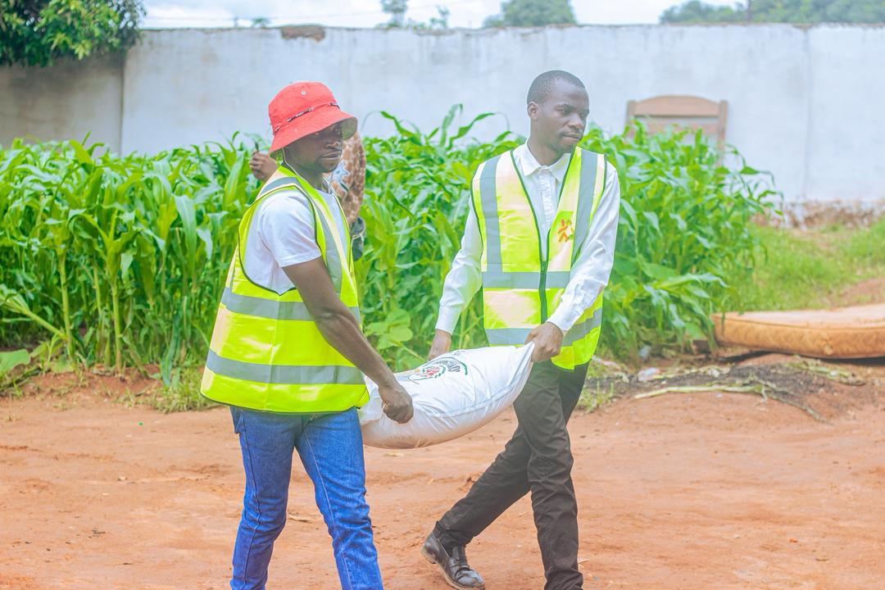
AUTRES IMAGES

Slide 29

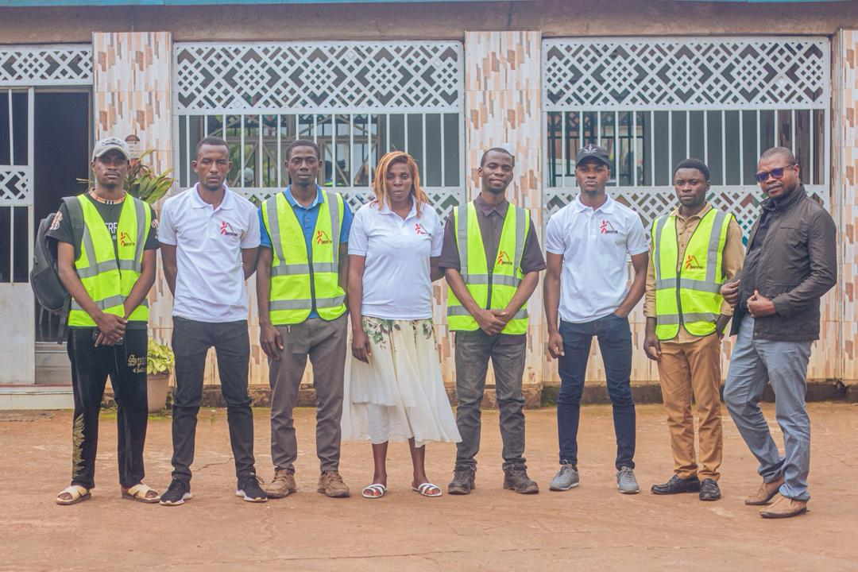
AUTRES IMAGES

Slide 30
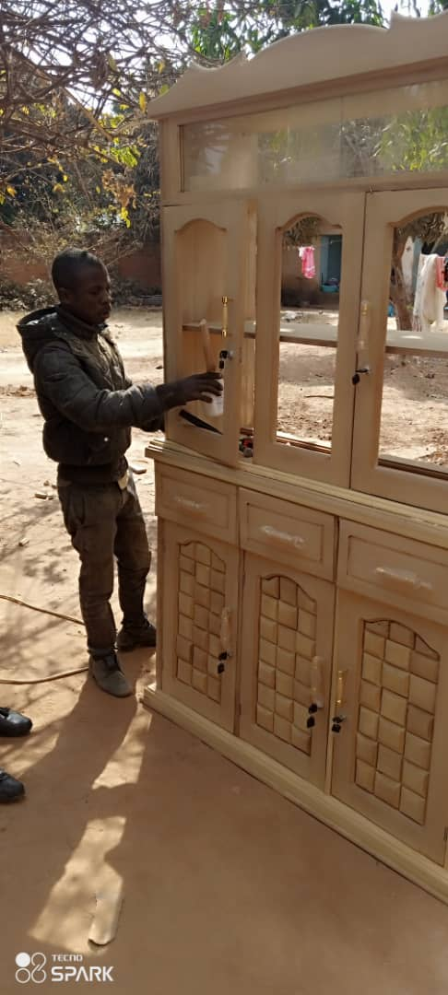
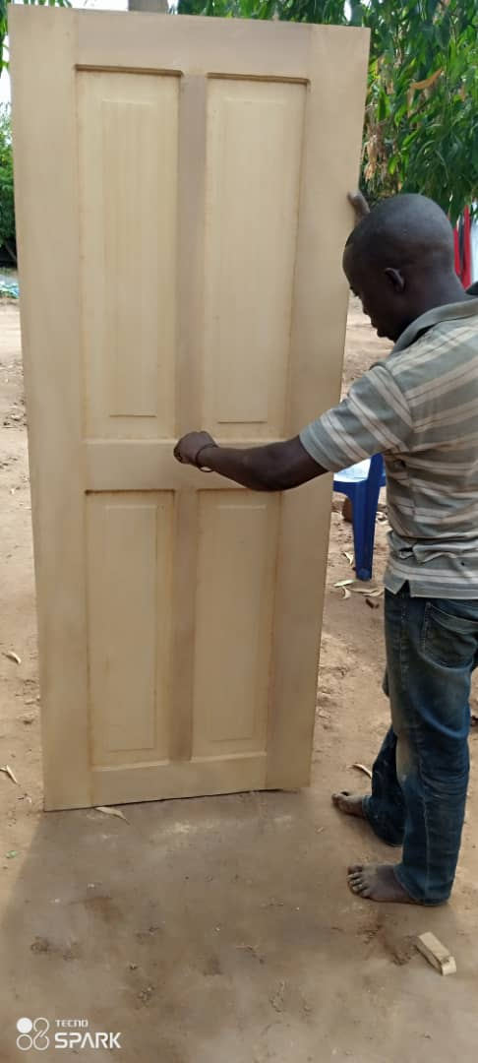
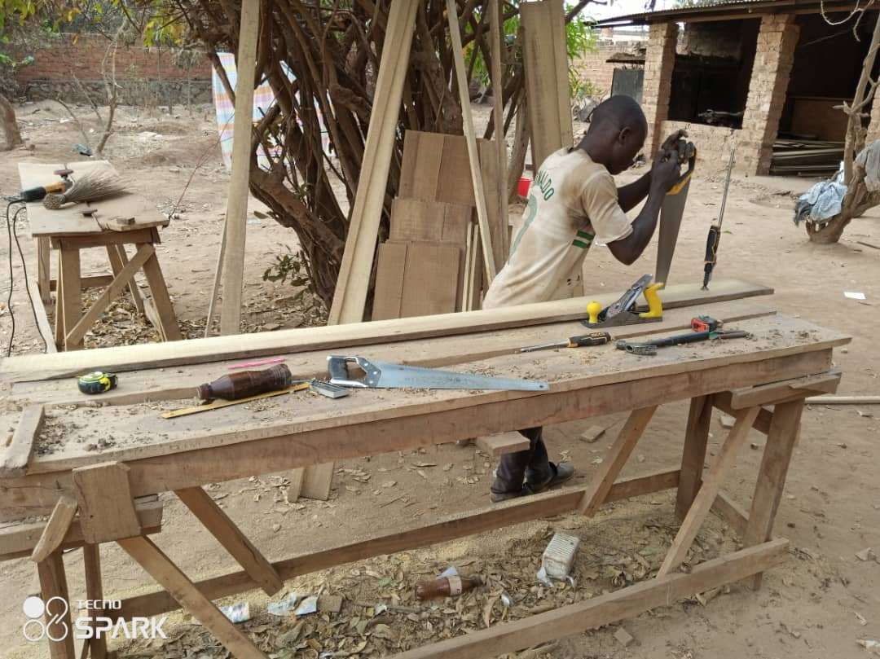
AGR /AUTOFINANCEMENT

Slide 31
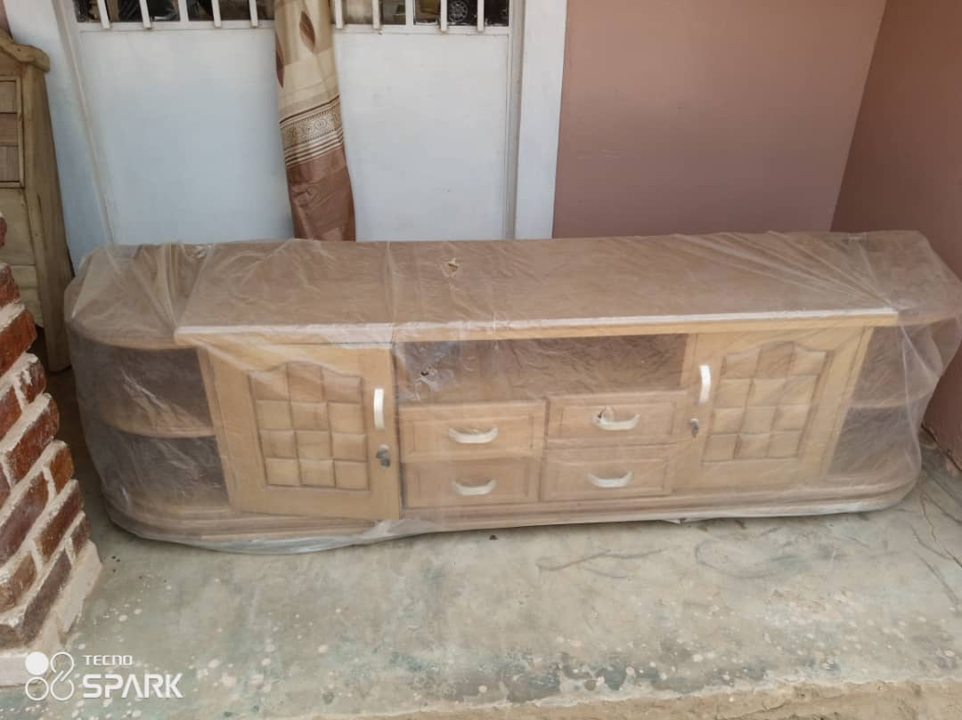
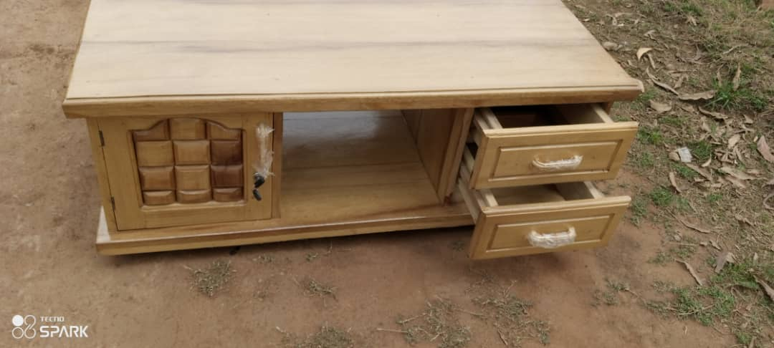
LES PRODUITS REALISES PENDANT LA FORMATION TROUVENT DES DEBOUCHES COMMERCIAUX

Slide 32
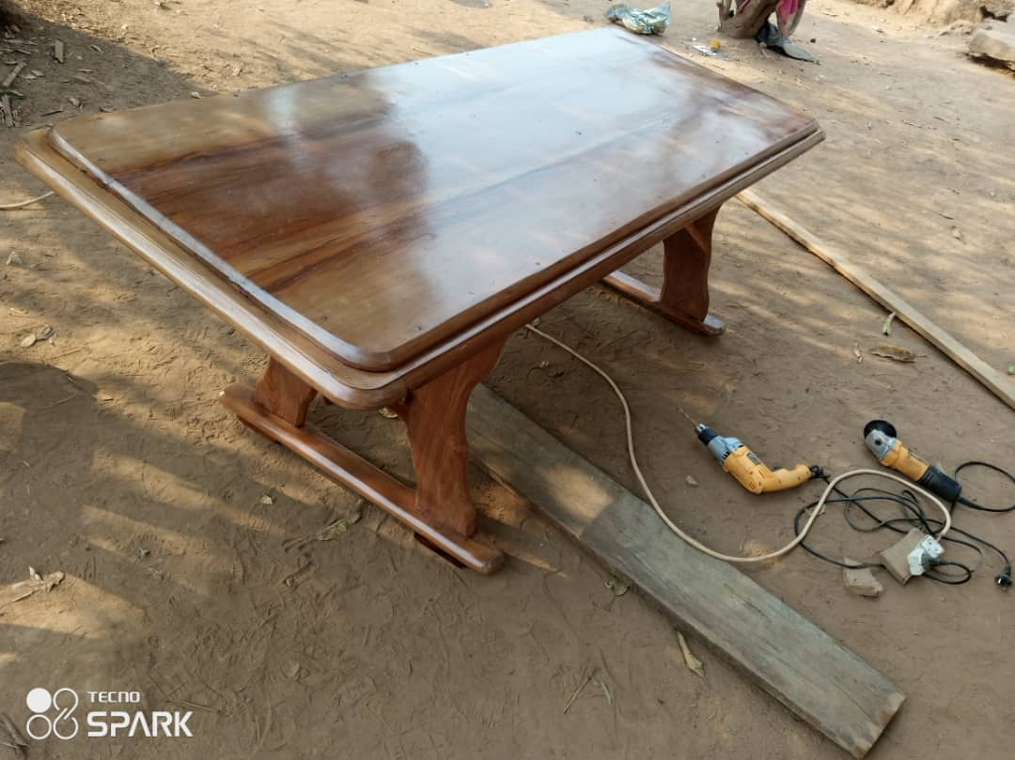
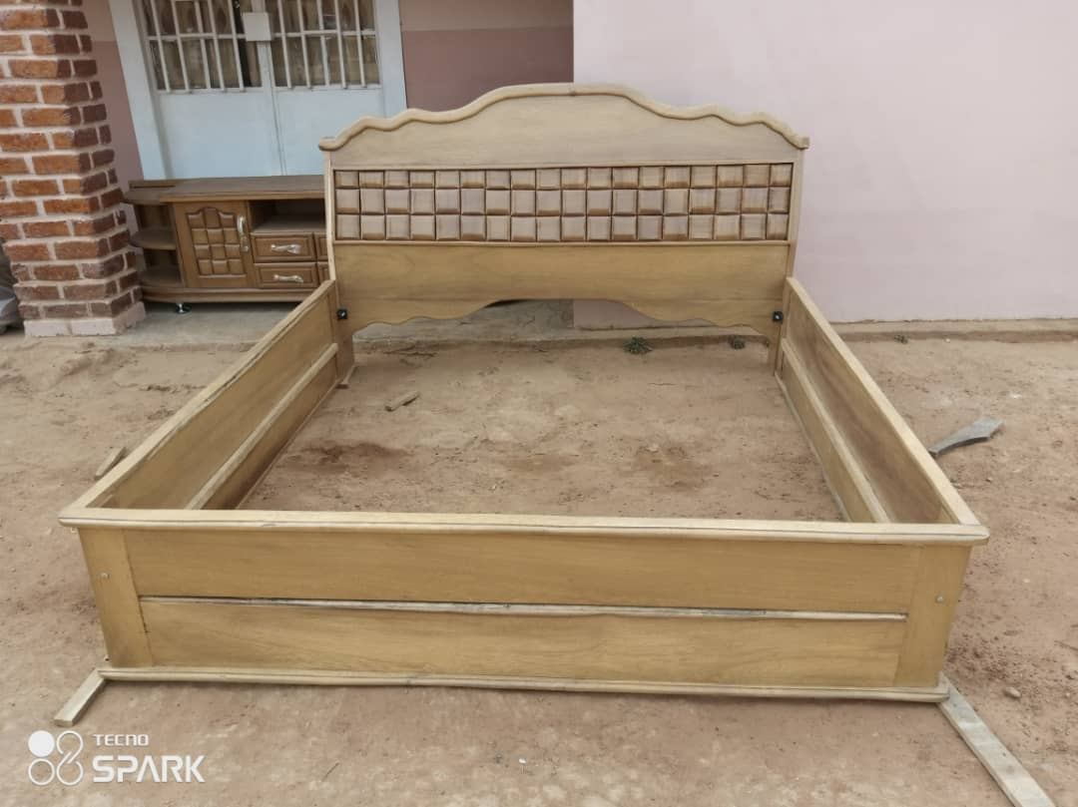
ATRES IMAGES

Slide 33
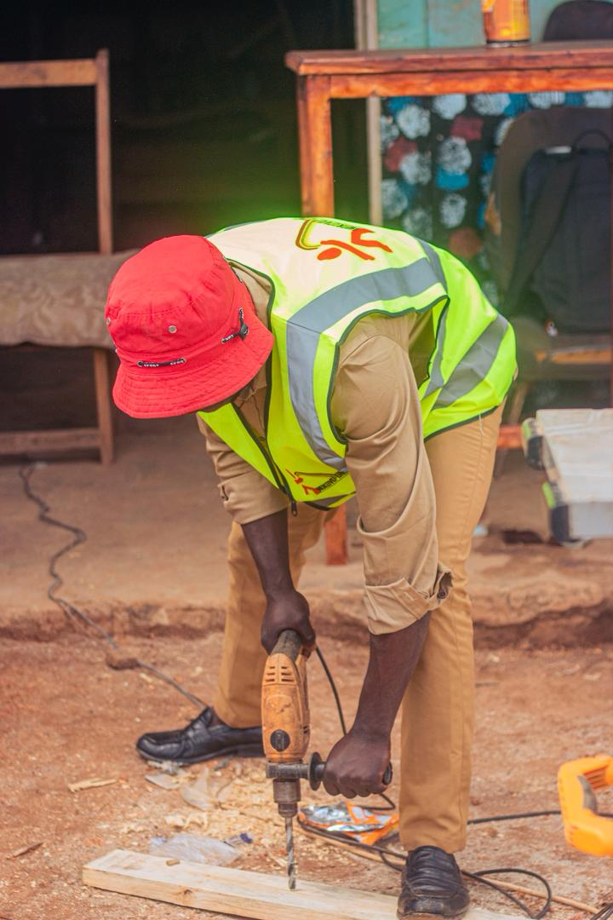
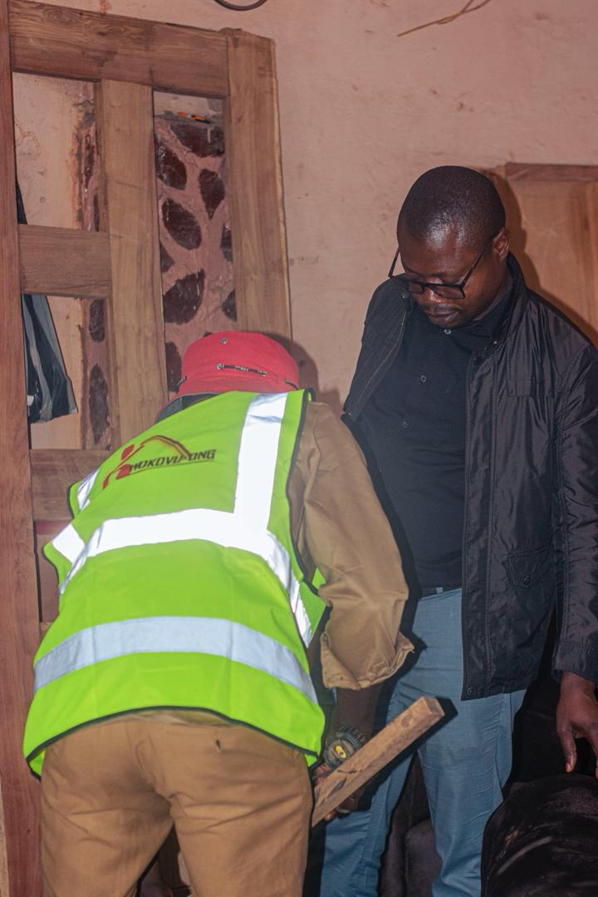
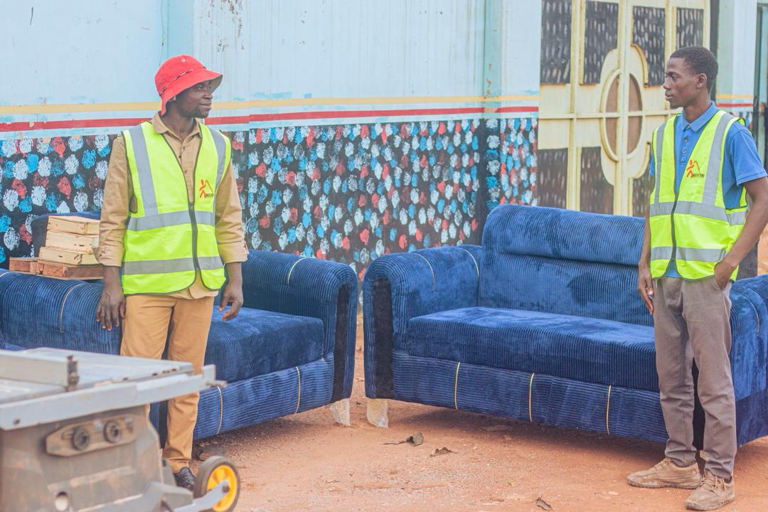
ATRES IMAGES

Slide 34

WOKOVU-ONG LOGO

